Slide 1

潭州教育-前端开发-H5-15期
多媒体
主讲人：追梦
01

Slide 2
多媒体
HTML5+CSS3
      本节课内容：
      视频
      音频
01

Slide 3
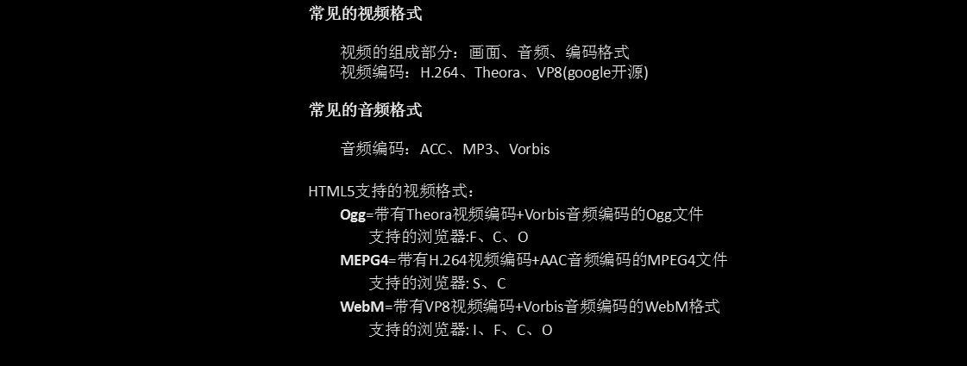
多媒体
HTML5+CSS3
01

Slide 4
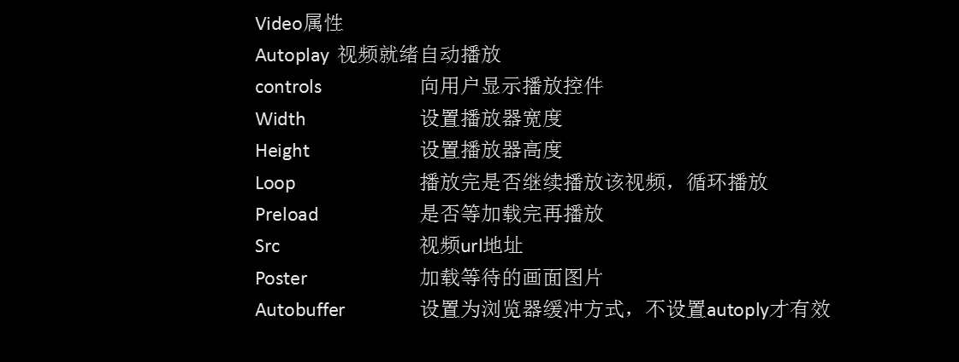
多媒体
HTML5+CSS3
01

Slide 5
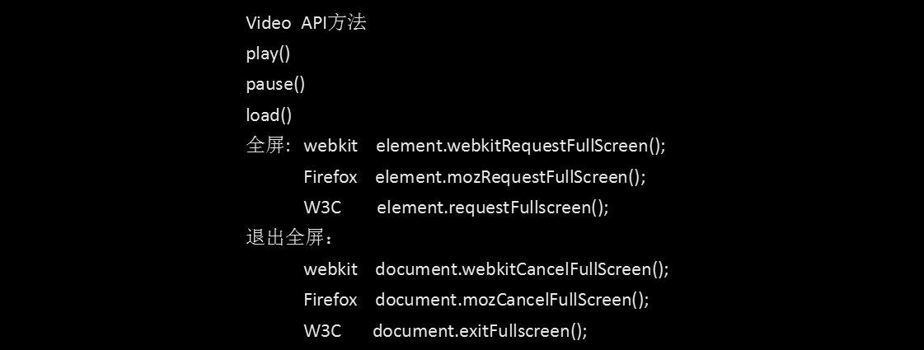
多媒体
HTML5+CSS3
01

Slide 6
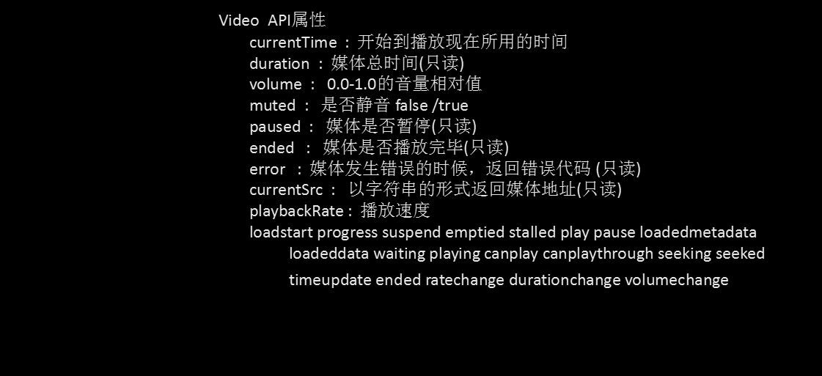
多媒体
HTML5+CSS3
01

Slide 7
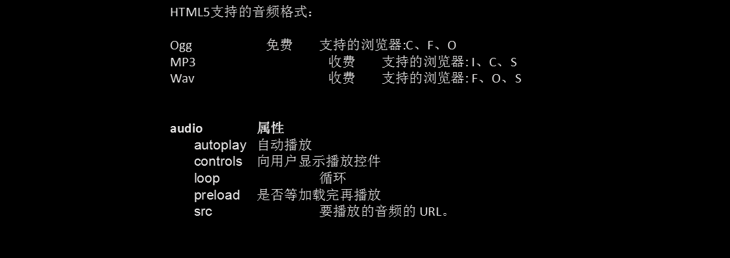
多媒体
HTML5+CSS3
01

Slide 8
离线存储和多线程
HTML5+CSS3
      离线存储
      离线应用是什么
      ① 在地铁、地区、飞机上、一些场合下手机信号弱，可以没有网络，这个时候可以离线应用
      ② 如何工作的
      原理就是 在有网络的时候，客户端第一次访问服务器，服务器收到请求后，会把所有的信息返回给客户，并且同时，也会发送到寄存器里面存储着，当突然没网络的时候，这时客户端请求不到服务器，就会去寄存器里面去找所需要的信息
01

Slide 9
多媒体
HTML5+CSS3
      离线存储的好处
      没网的时候，可以正常访问
      快速响应请求的网页，不必用多个http请求占用带宽资源
      可以缓存任何文件，比如图片、css、js、html
      8. 服务器设置头信息
      在apache目录下的httpd.conf文件里，
      加上AddType text/cache-manifest .manifest
      Html标签上 manifest=“文件名.manifest”
      ③ 创建一个后缀名为.manifest的文件
      a) 先写 CACHE MANIFEST 下面写 1.jpg index.css index.js index.html
      b) FALLBACK 上面的没有获取到，就在这个缓存找
      c) NETWORK 无论缓存中能不能获取到文件，都从网络上获取
01

Slide 10
多媒体
HTML5+CSS3
      四、worker多线程
      9. 多线程的原理
      从火车站买票，如果只有一个售票窗口，很多人同时买票，这时就非常拥堵，耗时比较长，而且可能会发生安全事故，那么如果新开多个售票窗口，就能起到分流的效果，很快能买到票，不会发生异常情况
      10. 用法
      ② 点击按钮创建多线程对象
      ③ 发送数据
      ④ 把比较复杂的运算放到多线性里面计算，然后把计算完的结果发送到前端页面
01

Slide 11
多媒体
HTML5+CSS3
      具体流程
      a) 前端页面
      var w = new Worker(‘work.js’); // 创建对象
      w.postMessage(‘发的数据’); // 发送到 work.js文件里面
      W.onmessage = function(e){
      document.body.innerHTML = e.data; // e.data是work,js计算完成的结果
      }
01

Slide 12
多媒体
HTML5+CSS3
      b) 多线程处理页面 work.js
      importScripts(‘其它work.js文件’);
      self.onmessage = function(e){ // self指向全局的worker对象
      console.log(e.data); // e.dada是前端页面发送过来的数据
      For
      Function(){}
      ....
      self.postMessage( e.data );
      }
01

Slide 13
潭州学院
付出不亚于任何人的努力!
End

